Slide 1

“정보보안”이라는 넓은 주제를 두고 활동 중
보안 관련 이슈 발생 시 빠르게 파악
보안에 대한 기초 상식 위주로 부담없이 학습
수사 기법과 해킹 기법 위주로 학습
사이버 범죄가 증가함에 따라 보안의 중요성이
날로 커지고 있음
레퍼런스동아리 정보보안 팀
뉴스에 나오는 사건과 연관하여 학습 가능
보안 관련 법안까지 학습할 필요 있음

Slide 2
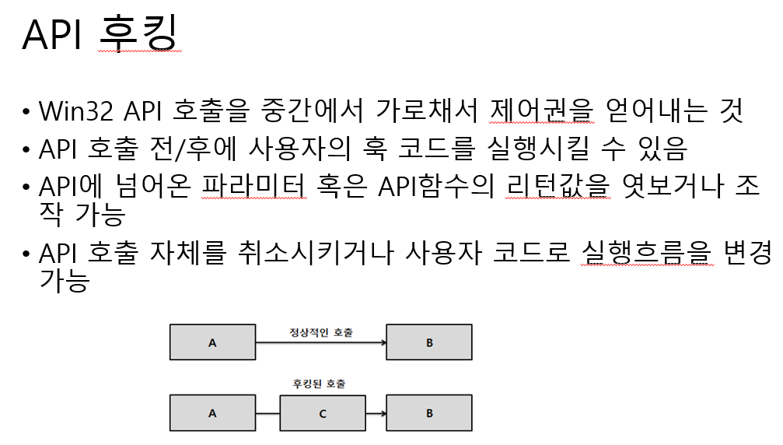
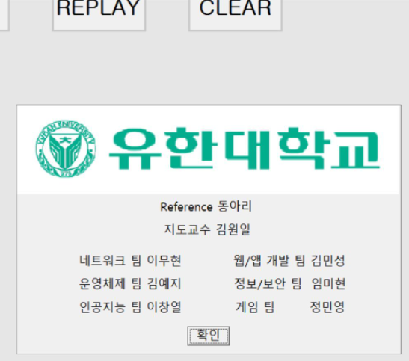
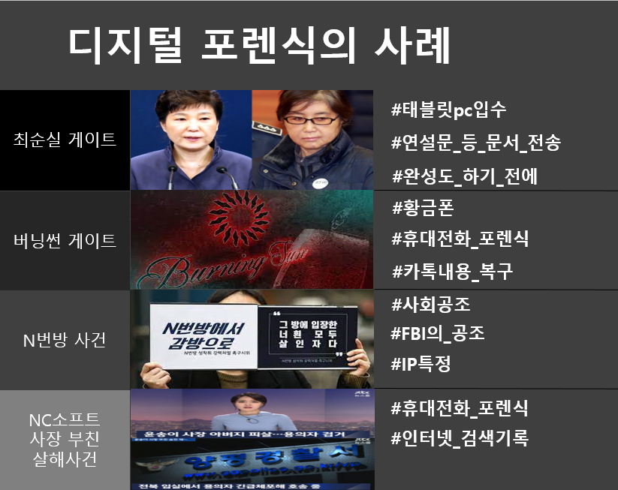

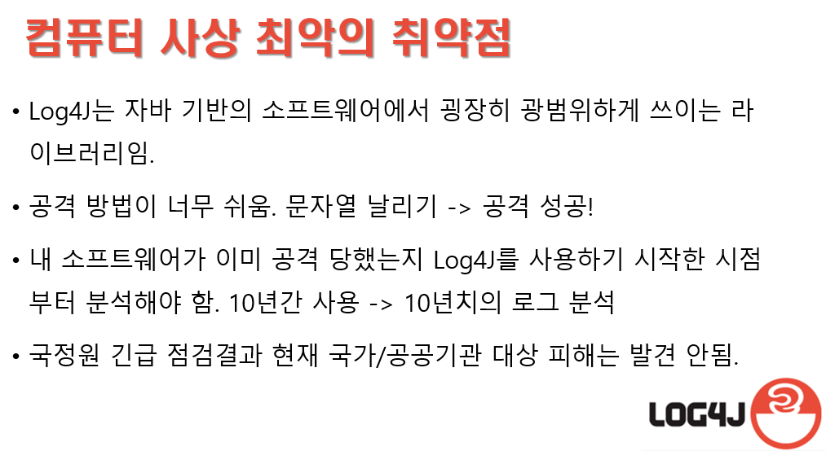
보안 팀 단독 활동
다른 팀과 합작 활동
디지털 포렌식
API후킹
게스트 북
Log4J
?
저널링 게임

